Slide 1
Воспитательное мероприятие классный час
Студентки группы 2-1/4
Климанцева Дарья, Трофимова Варвара
по теме «Берегите природу»
Класс: 2 «Г»

Slide 2



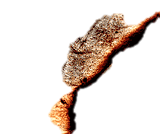

Slide 3

Здравствуйте, дорогие ребята!
Обращаюсь к вам. Потому что больше не могу терпеть то, что происходит со мной.
Человек – это самое развитое существо в мире. Ему подвластны все мои ресурсы, но
он в последнее время перестал задумываться, что он сам часть меня. И поэтому он
творит со мной непоправимые вещи: безжалостно вырубает мои леса, убивает
животных, чистой воды в моих водоемах почти не осталось, из-за этого стало мало
рыбы.
Уважаемые ученики, я понимаю, что многое зависит не от вас, но и дети часто рвут цветы, ломают ветки деревьям, прямо себе под ноги бросают мусор. Все это тоже загрязняет меня и постепенно уничтожает. Помните, что брошенная вами газета будет год, а то и два года размокать и смешиваться с землей. С консервной банкой это произойдет через несколько десятков лет. Стеклянная бутылка будет меня обезображивать веками. Очень прошу вас
остановиться и задуматься! Мы с вами одно целое и должны беречь друг друга .
Ваша

Slide 4


Береги природу!

Slide 5

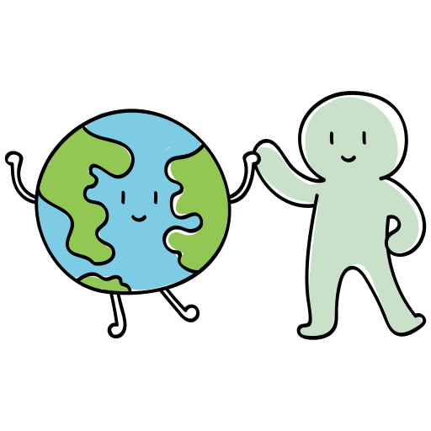

Slide 6
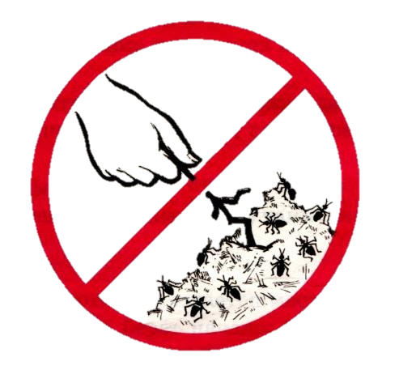


Slide 7

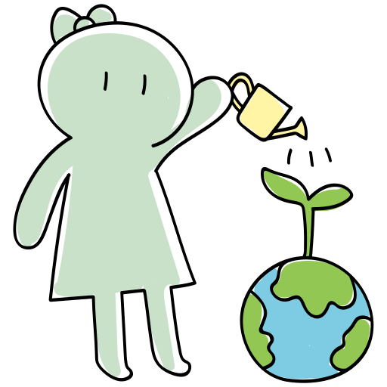

Slide 8
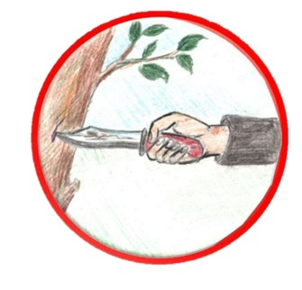


Slide 9

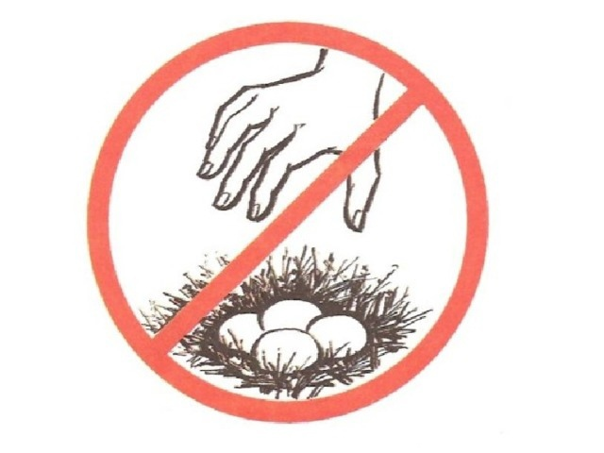

Slide 10

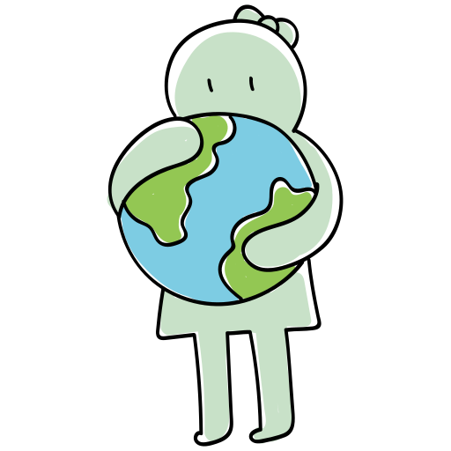

Slide 11

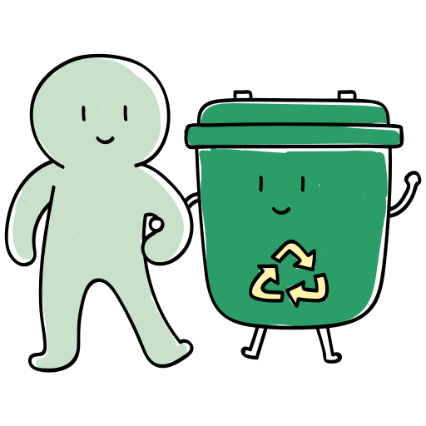

Slide 12

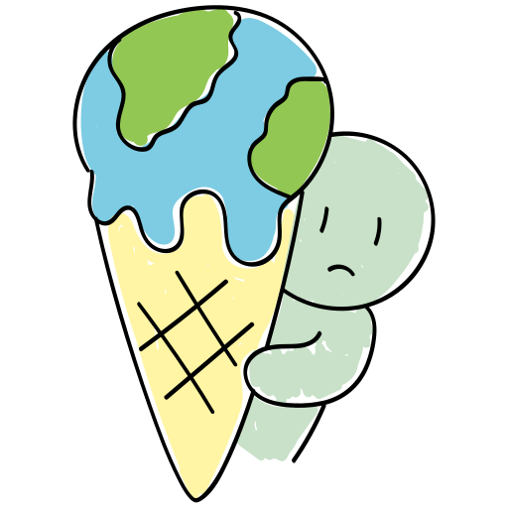

Slide 13
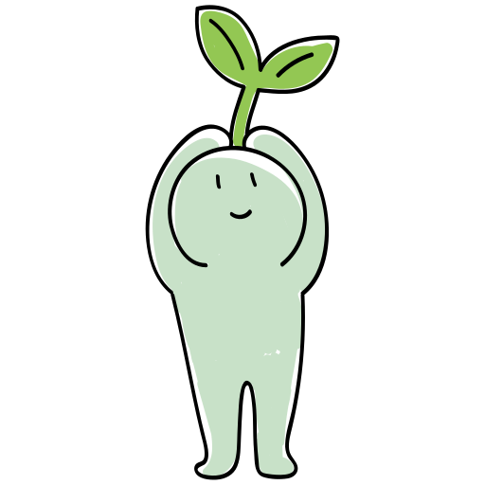

Мне понравилось, потому что…
Я доволен своей работой на уроке, потому что…
Мне было трудно, потому что…

